Slide 1

Презентация произведения С.Я.Маршака
Подготовила: Кузнецова Н.А. воспитатель 1 кв.кат.

Slide 2


Slide 3




Slide 4




Slide 5


Slide 6


Slide 7


Slide 8



Slide 9


Slide 10


Slide 11


Slide 12


Slide 13


Slide 14
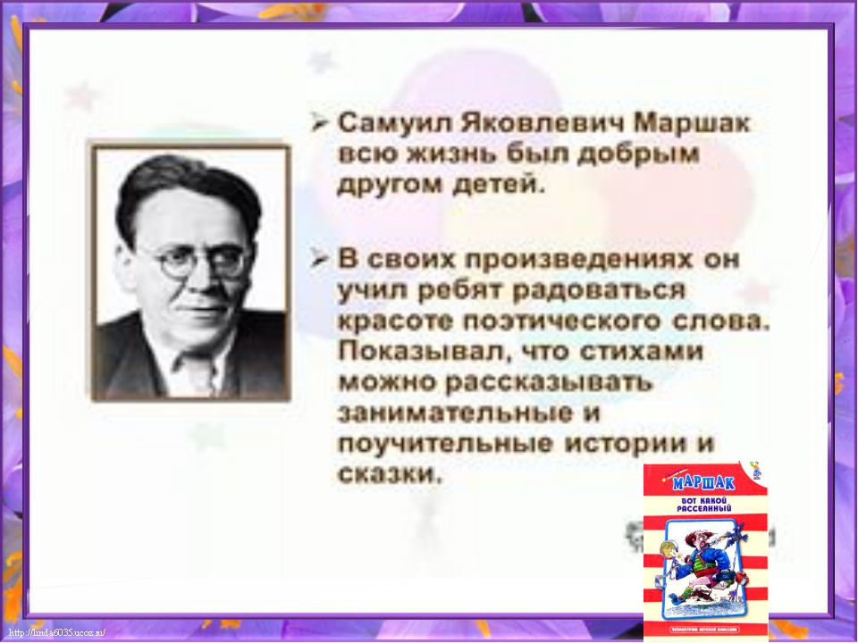

Slide 15




Slide 16


Slide 17


Slide 18



Slide 19


